Slide 1
Pásmo 26 GHz
Ing. Pavel Šístek
21. května 2026, Srní, KKBS

Slide 2
Témata
Pásmo 26 GHz pro 5G a FWA
Regulační rámec a podmínky využití (ČTÚ)
FWA a mobilní 5G sítě – technické podmínky
Expozice elektromagnetickému poli (EMP)
Šíření signálu a praktické aspekty nasazení
Koexistence sítí a otázky interference
Shrnutí a další postup ve využití pásma

Slide 3
26 GHz pro 5G, FWA
    Pásmo pro „kohokoliv“. K okamžitému využití je 1250 MHz.
    Velká příležitost pro lokální hráče, rychlé nasazení bez aukce.

Slide 4
Společné podmínky ve 24,25–27,5 GHz
Pásmo pro zemské systémy bezdrátových širokopásmových služeb (MFCN) → zahrnuje FWA i mobilní/5G sítě (předpoklad od 1. 7. 2026).
Využití nevýhradní, na základě individuálních oprávnění
FWA: lokální, směrové, pevné terminály, nižší výkon
5G: pohyblivé terminály (nebo pevné, tj. 5G FWA), povinná synchronizace venku, vyšší výkon, makro + kampusové scénáře
Zpřístupnění informací o využití spektra (samoregulace), v určitých úsecích
Záměr: do budoucna (po 2031/2032) vytvořit ucelené spektrum až 2400 MHz pro celoplošné mobilní sítě v pásmu 25,1–27,5 GHz (budoucí veřejná konzultace)

Slide 5
Mobilní / 5G sítě (IMT, pohyblivé terminály)
Kmitočtový úsek
26,5–27,3 GHz (ucelené pásmo)
Kanálové šířky
100 MHz nebo 200 MHz; max. 400 MHz na jedno oprávnění; zarovnání od 26,5 GHz
Výkonové limity
Základnové stanice (venkovní): 63 dBm / 100 MHz
Uživatelské terminály: směrem mimo provozní oblast max. 23 dBm e.i.r.p. (Class 3)
Antény
Hlavní vyzařovací lalok: pod horizont; výjimka pouze na základě odůvodněného povolení ČTÚ
Synchronizace (TDD)
DDDSU, special slot 8D : 4G : 2U
Kampusové / lokální sítě: možnost vlastní konfigurace, pokud nedochází k rušení.
V případě konfliktu sítí: první držitel IO určuje rámec, ostatní se přizpůsobí.
Provozní oblast a ochrana hranic
Provozní oblast = −85 dBm/100 MHz @3 m
Vnitřní sítě (kampusy, průmysl)
Více přístupových bodů v budově (BEL ≥ 30 dB) považováno za jednu základnovou stanici

Slide 6
FWA: 250 MHz + 200 MHz (+ 600 MHz sdíleně)
Úseky
24,25–25,1 GHz (trvale, přičemž nad 24,5 GHz sdíleně s MW spoji) a 27,3–27,5 GHz (do 31. 12. 2031)
Kanálové šířky
násobky 50 MHz, nad 24,3 GHz přednostně ≥ 100 MHz, kanály zarovnány na rastru od 24,25 GHz
Výkony
max. e.i.r.p. (BS + venkovní CPE): 55 dBm / 100 MHz, CPE zisk ≥ 33 dBi, povinnost ATPC
Synchronizace (TDD)
povinná časová synchronizace ve městech > 50 000 obyvatel (24,25–25,1 GHz), mimo ně od 1. 1. 2028
Konkrétní sekvence slotů není předepsána → povinnost kompatibility se stávajícími sítěmi
Provozní oblast
definována hranicí, kde je −85 dBm/100 MHz@3 m; max. poloměr ve městech > 50 000 obyvatel: 6 km

Slide 7
Další postup ve 26 GHz a související otázky
ČTÚ, po otevření pásma, předpokládá další aktualizaci PVRS-2 (podmínky pro MW spoje, zohlednění zkušeností apod.).
Získání zkušeností s rozvojem sítí a potenciálem pro 5G
  Je nutné pro účely IMT vyklidit všechny MW spoje, nebo je ve hře nějaká forma sdílení?
Osvojení efektivní koordinace sítí (ČTÚ).

Slide 8
Expozice EMP ve 26 GHz
    Veřejná konzultace iniciovala širší diskusi k vysvětlení otázek ochrany zdraví.
    ČTÚ: https://ctu.gov.cz/5G

Slide 9
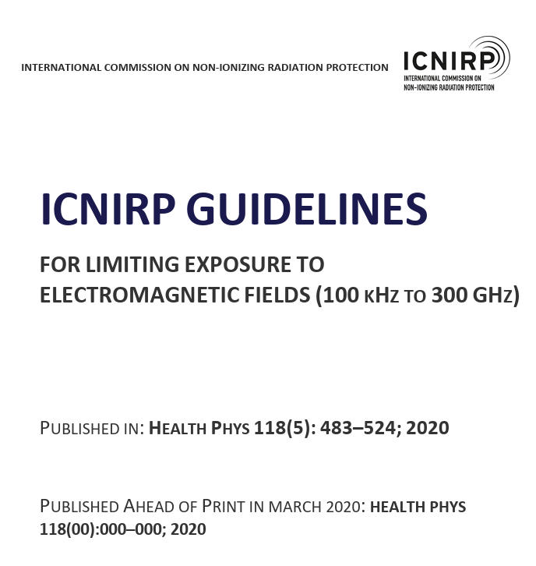
Neionizující záření nemá karcinogenní účinky
Energie fotonu: ≈ 1×10⁻⁴ eV (= hluboko pod energií potřebnou k ionizaci)
Ionizace tedy nepřichází v úvahu, dochází pouze k tepelnému účinku.
Hloubka vniku do tkáně : penetrace jen ≈ 0,5–2 mm
Energie se absorbuje hlavně v kůži (povrchová expozice).
Limity ICNIRP (general public; převzato do nařízení vlády č. 291/2015 Sb., o ochraně zdraví před neionizujícím zářením):
26 GHz: max. hustota výkonu: 10 W/m²
Limity jsou stanoveny s velkou bezpečnostní rezervou.

Slide 10
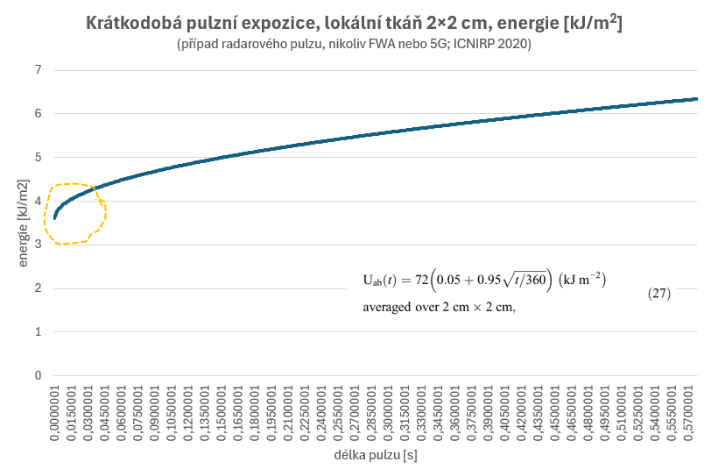
Krátkodobá pulzní expozice
ICNIRP upravuje i expozici pro velmi krátké impulzy s vyšší energií.
Ty se ale u běžných telekomunikačních sítí neuplatňují.

Slide 11
26 GHz: vícecestné šíření, vzájemná koexistence sítí
    ČTÚ i uživatelé spektra budou získávat zkušenosti
    s plánováním a provozem sítí.

Slide 12
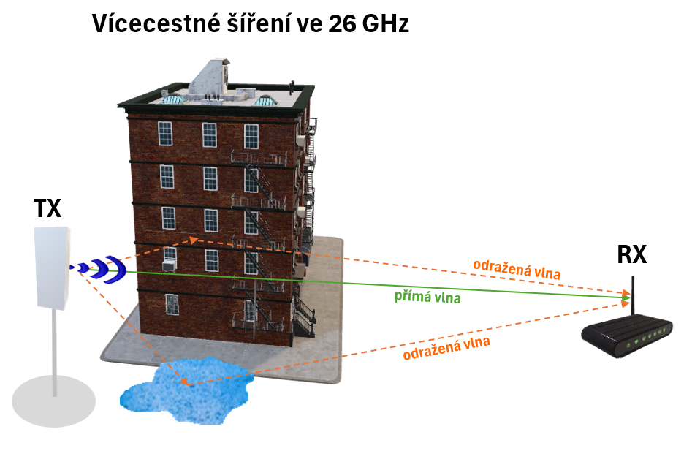
Technická hlediska šíření ve 26 GHz
Plánování ČTÚ: P.452, P.2108, P.1411
Provozovatelé sítí: odrazy, clutter, …
Města: vliv fasády (beton, sklo) na šíření H, V polarizace, doplňkově vliv vody (např. vodní hladina, louže, ev. auta).

Slide 13
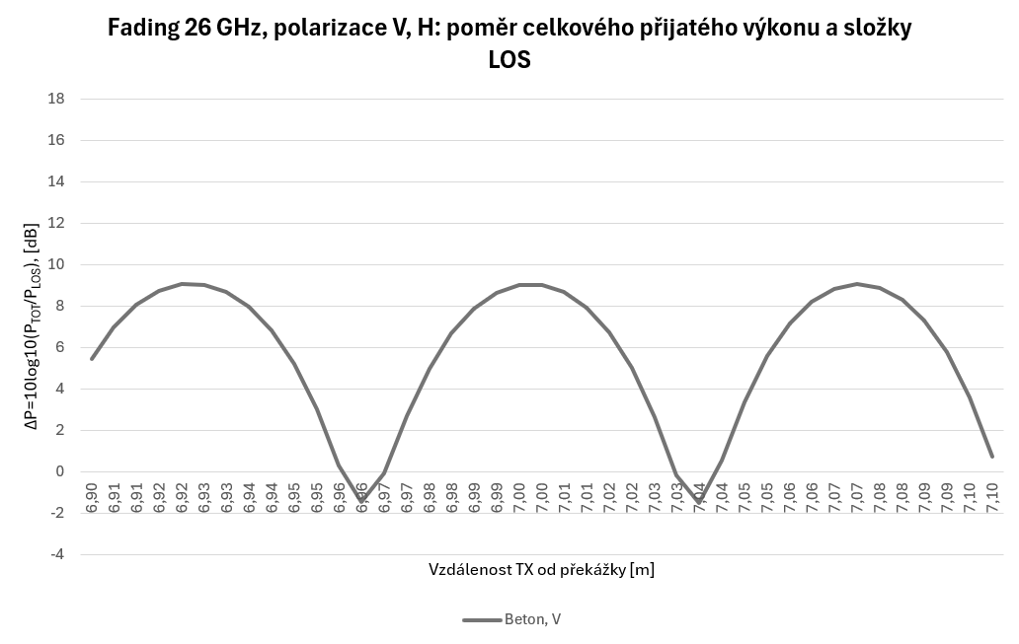
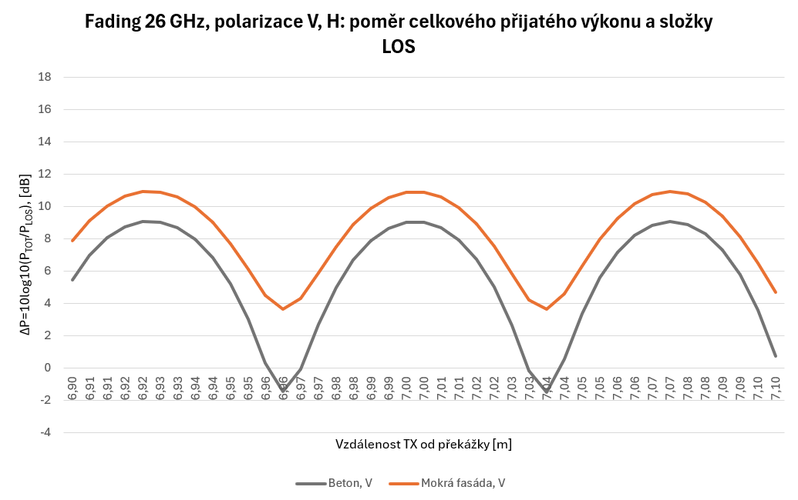
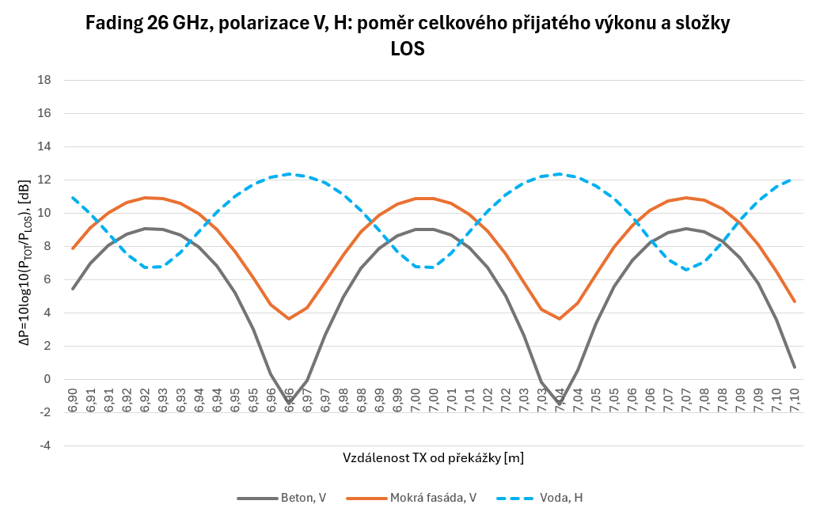
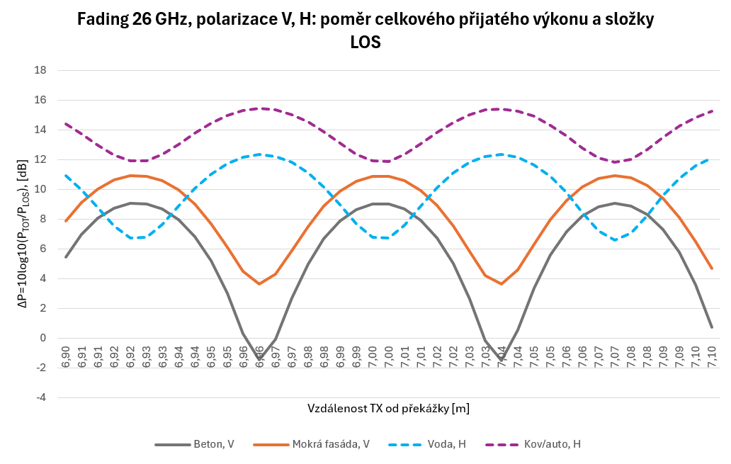
Při šíření v reálném prostředí: odrazy a multipath
→ interferenční zisk (hodnoty nad 0 dB) nebo
→ útlum (< 0 dB) vůči LOS.
Vhodné počítat s rezervou na tyto úniky; pro FWA může dávat smysl V, pro 5G duální polarizace (±45°; MIMO).

Slide 14
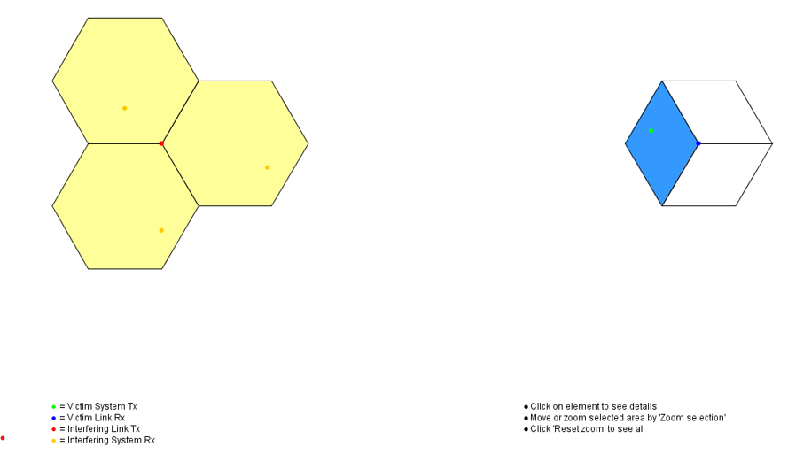
Koexistence (dvou) 5G sítí
Zkoumáme dvě různé sítě 5G:
  Makrobuňka mobilní 5G sítě a kampusové (průmyslové) 5G sítě, s různými konfiguracemi TDD. Hledáme vhodnou separační vzdálenost pro snížení vzájemného ovlivnění interferencemi (omezení datové propustnosti <5 %).
Interferer: BS 30 m, UE 1,5 m. Použit terénní model a statistický model (3GPP TR38-901, P.1411, P.452).
d = ? [km]

Slide 15
Koexistence makrobuňky 5G sítě a kampusové (průmyslové) 5G, s různými konfiguracemi TDD
Scénář | Výkon BS | Výkon UE | Separace BS | Throughput loss | Poznámka
1 | 63 dBm/100 MHz | 23 dBm | 14 km | 3,5 % | Separace může být i nižší, podle konkrétních podmínek.
2 | 63 dBm/100 MHz | 23 dBm | 9 km | 6,3 %
3 | 53 dBm/100 MHz | 23 dBm | 3,7 km | 5 %
4 | 53 dBm/100 MHz (výkon BS snížený o 10 dB) | 30 dBm (7 dBi) | 2,2 km | 5 % | VHODNÝ SCÉNÁŘ: 5G FWA Podmínka -85 dBm/100 MHz: splněna zhruba cca na 1 až 2 km od BS (vliv zástavby, vegetace aj.), maximálně však na 7 km (FSPL, LOS). Pro UE/CPE cca na 0,2 km (FSPL).
5 | 63 dBm/100 MHz (maximální požadovaný výkon BS) | 30 dBm (7 dBi) | 9 km | 5 % | SCÉNÁŘ POŽADOVANÝ MNOs: 5G FWA (statické terminály): Podmínka -85 dBm/100 MHz: splněna cca na 2 až 3 km od BS (vliv zástavby, vegetace aj.), maximálně však na ≈22 km (FSPL, LOS). Pro UE/CPE cca na 0,2 km (FSPL).
6 | Doplňkově: dtto jako 5, ale koexistence 2 synchronizovaných makrobuněk 5G |  | 3 až 5 km Separace se tedy zkracuje cca 2× až 3×. | 5 %

Slide 16
Koexistence makrobuňky 5G sítě a kampusové (průmyslové) 5G, s různými konfiguracemi TDD
Typická separace: ~ 3 až 10 km podle scénáře
Separace závisí na mnoha faktorech (výkon, směrovost antén, synchronizace TDD, útlum šířením /clutter, multipath apod./, spektrální vlastnosti vysílače – např. ACLR a emisní maska, limity pro rušení C/I či propustnost, geometrie sítě a další).
Výpočty pouze s FSPL vedou k příliš konzervativním výsledkům.
Synchronizace výrazně zlepšuje koexistenci.
Zde uvedené simulace jsou uvedeny pro demonstrativní účely a neukazují konkrétní výsledek koordinace na základě konkrétní žádosti o kmitočty.

Slide 17
Děkuji za pozornost
Pavel Šístek
pavel.sistek@ctu.gov.cz

